Slide 1
FIT ON U - 오빠 나 저거 4조 -

Slide 2
CONTENTS
01
팀 소개
02
문제 의식
팀명 및 팀원 소개
동기 및 페르소나
03
솔루션
04
주요 화면
문제점 해결방법 도출
와이어프레임
05
시연
06
마무리
Q&A

Slide 3
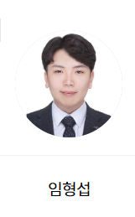
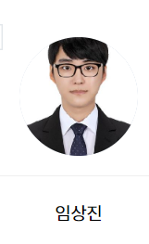
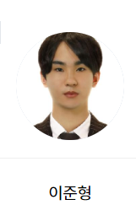
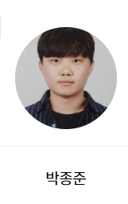
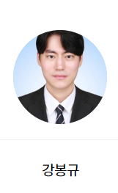
팀 소개
FIT ON U
오빠 나 저거 4조
슬로건 - 얼굴이 못생겼으면 옷이라도 잘입자
팀장 /
Tech Leader
개발
개발
기획
QA
Back End
Front End

Slide 4
문제 의식
WHY?
1
유행에 민감한 한국인이 한번에 다양한 트랜드를 볼 수 있는 공간이 한정적
2
요즘 패션 SNS에는 판매에만 집중되어 있음
3
다양한 카테고리를 섞어서 큐레이션이 불가능
4
요즘 SNS들은 무분별한 태그를 사용해서 원하는 정보를 얻기 힘듦
5
패션에 관한 다양한 소통의 장이 없다.
FIT ON U

Slide 5
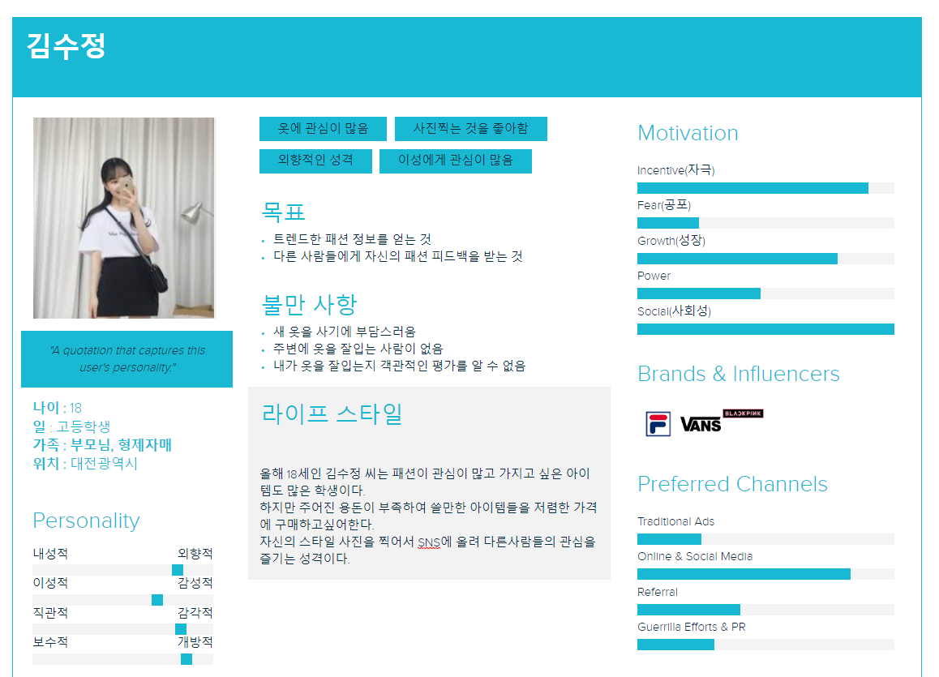
문제 의식 – 페르소나
1. 10대 (김수정)

Slide 6
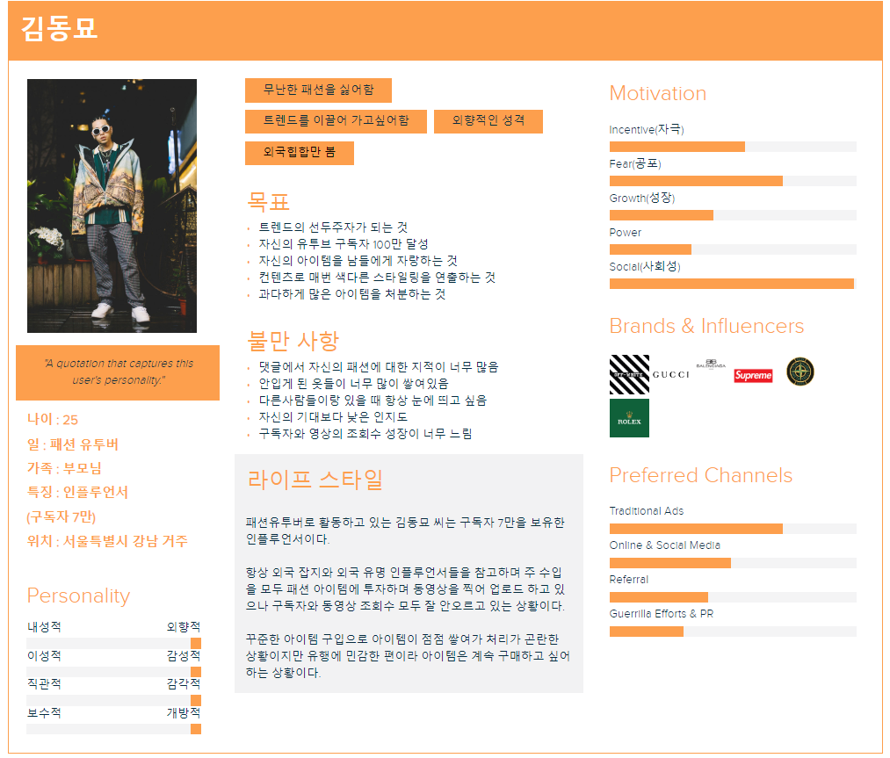
문제 의식 - 페르소나
2. 20대 (김동묘)

Slide 7
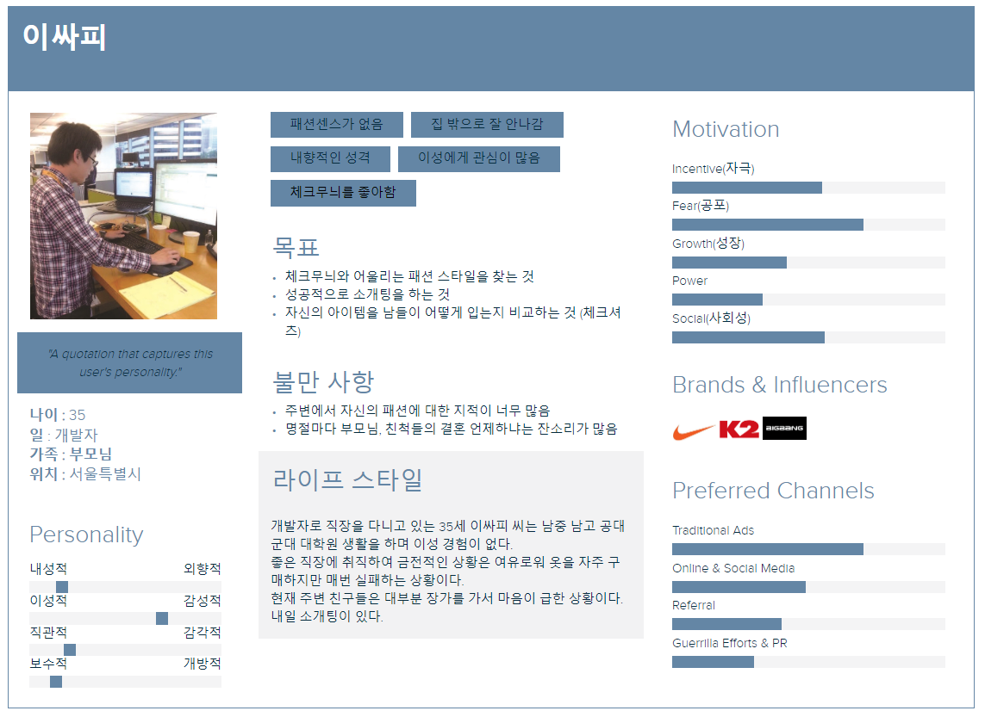
문제 의식 - 페르소나
3. 30대 (이싸피)

Slide 8
문제 의식 - 페르소나
행동 변수
1. 패션에 관심이 많은 (태도)
2. 가지고 있는 옷이 많은가 (기술)
3. 패션센스가 있는가 (소질)
4. 옷의 지출비용 많은가 (행동, 태도, 기술)
SNS를 자주 이용하는가 (행동)
이성에게 관심이 많은가 (동기)
행동변수 / 사용자 | 10대 | 20대 | 30대
1 | 4 | 5 | 4
2 | 2 | 4 | 5
3 | 3 | 4 | 2
4 | 1 | 4 | 5
5 | 5 | 4 | 2
6 | 4 | 2 | 5
총점 | 19 | 23 | 23
공동 1순위 :
김동묘(20대)
이싸피(30대)
2순위 :
김수정(10대)

Slide 9
솔루션
1
유행에 민감한 한국인이 한번에 다양한 트랜드를 볼 수 있는 공간이 한정적
인플루언서 및 다양한 패션센스를 참고할 수 있는 공간
2
요즘 패션 SNS에는 판매에만 집중되어 있음
기업의 이득을 취하지않고 사용자끼리의 RESELL만 허용
3
다양한 카테고리를 섞어서 큐레이션이 불가능
여러 개의 해시태그를 이용하여 사용자가 원하는 패션을 찾을 수 있다.
ex) #볼캡 + #셔츠 + #반바지
4
패션에 관한 다양한 소통의 장이 없다.
할인정보나 공동구매 사이즈정보 공유와 같은 커뮤니티 형성

Slide 10
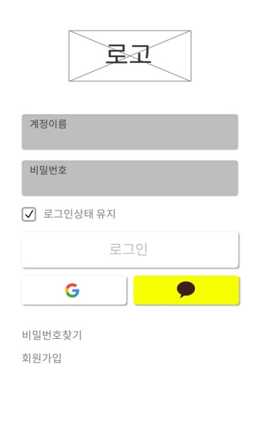
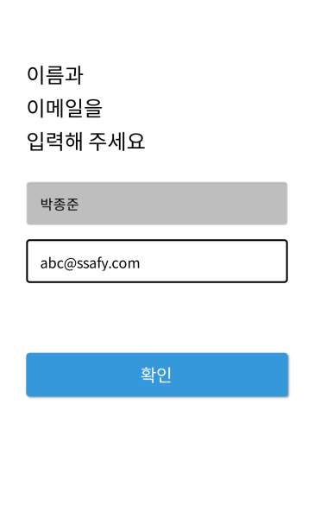
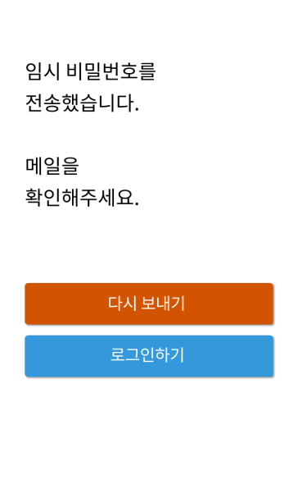
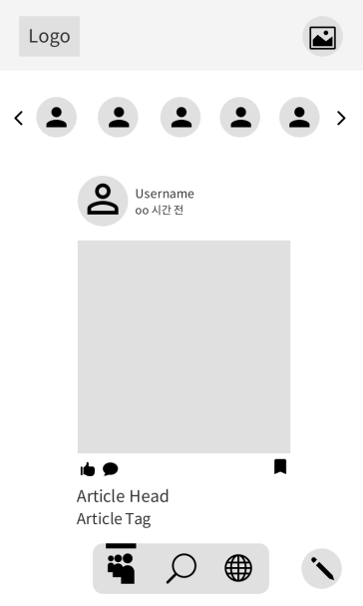
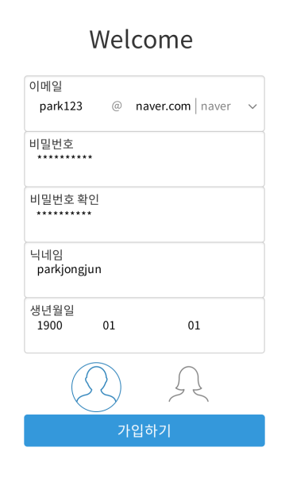
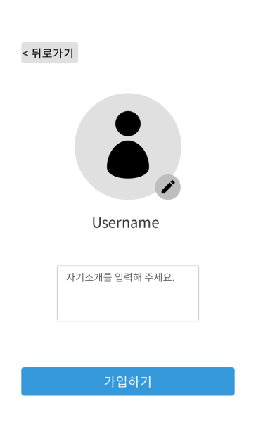
주요화면
로그인
비밀번호 찾기
비밀번호 찾기 - 확인
뉴스피드
회원가입
프로필등록

Slide 11
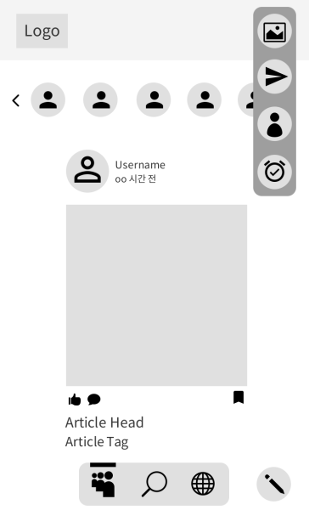
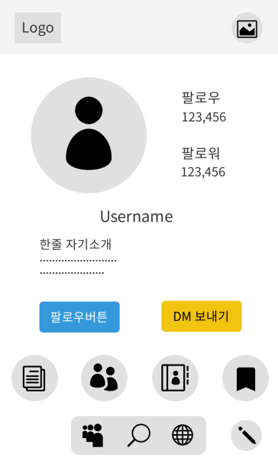
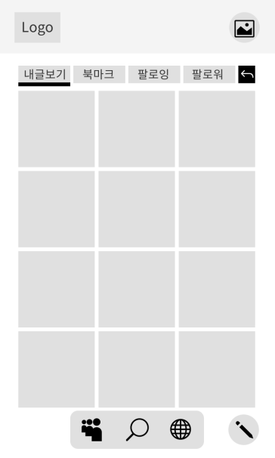
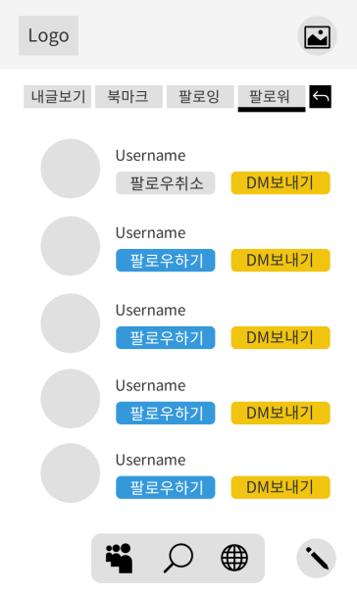
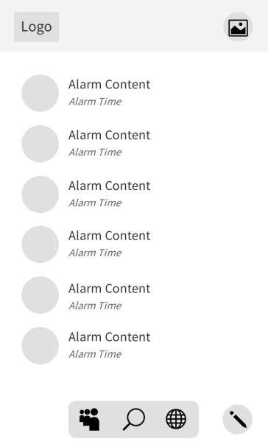
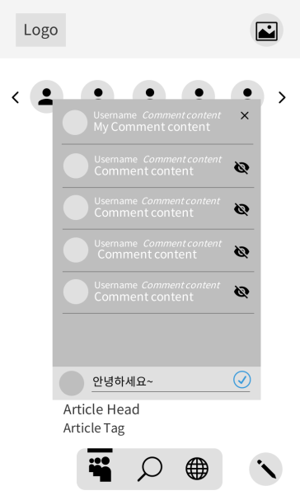
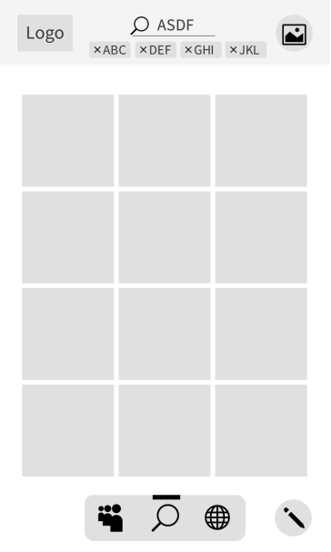
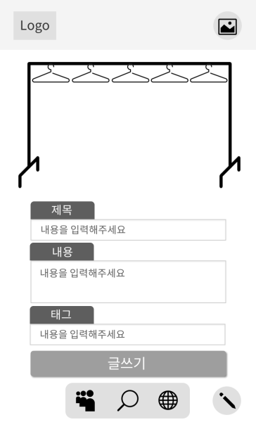
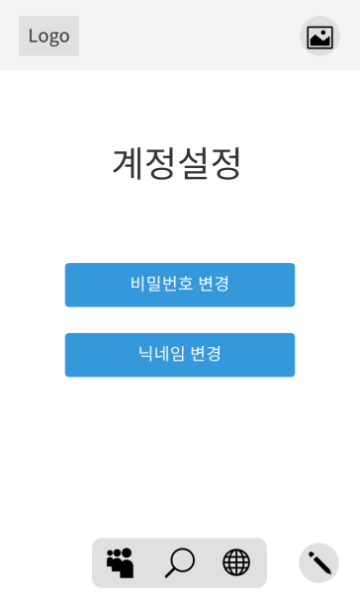
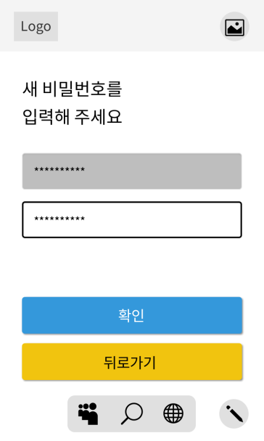
주요화면
뉴스피드
프로필
프로필 – 유저글
프로필 – 팔로워
알람
댓글
검색
글쓰기
계정설정
계정 정보변경

Slide 12
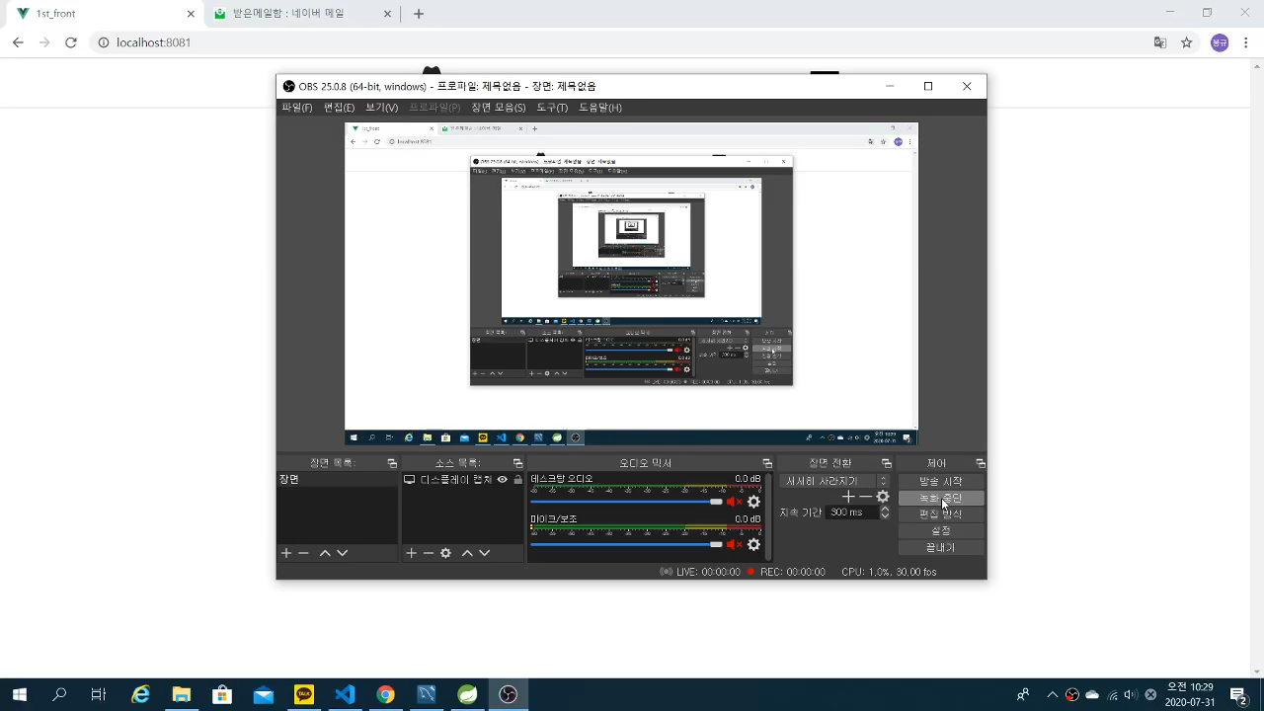
시연 영상

Slide 13
THANK YOU

